Slide 1
Требования к апробации курсов дистанционного обучения в РСДО
ГБУ ДПО НСО ОблЦИТ
2018

Slide 2
Направление работ на этапе апробации
В рамках апробации педагоги:
изучают содержание апробируемого курса;
проводят апробацию электронного курса;
с учениками (не менее 30%)
просмотр без участия учеников (100%)
ведут журнал апробации
журнал ведется по мере апробации (еженедельно)
мониторинг журнала осуществляется на муниципальном уровне
муниципальный координатор, школьный координатор образовательного учреждения и педагог-апробатор несут персональную ответственность за качество анализа курса.
Педагог-апробатор может обратиться за дополнительной информацией, необходимой для анализа курса, в муниципальные методические службы к муниципальному координатору

Slide 3
Основные задачи на этапе апробации:
комплексное тестирование электронного курса;
выявление опечаток, ошибок в содержании и технической реализации курса, а также методах доставки и сопровождения;
анализ педагогической и технологической эффективности курса;
определение целесообразности его дальнейшего использования для обновления содержания и повышения качества образования;
определение необходимых условий для дальнейшей реализации апробированного курса в СДШ НСО.

Slide 4
Специфика дистанционного обучения
Цель курсов дистанционного обучения – научить самостоятельной работе учащихся при использовании СДО как в очном, так и в обучении с применением дистанционных технологий, то структура учебно-методического материала при построении электронного курса должна быть простой в понимании.
В курсе материалов должно быть достаточно. Отправка к сторонним источникам должна быть минимальной или должны использоваться как дополнительный материал.
Все материалы курса большого объема должны содержаться на сайте разработчика, а не в курсе. Для этого следует направить региональному координатору интернет-ссылки с указанием урока, названия ресурса и собственно ссылки по адресу: asp@odlcit.ru.

Slide 5
Специфика дистанционного обучения
Следует не просто ограничиваться изложением учебного материала, а необходимо активно вовлекать обучаемых в учебный процесс, то есть в учебно-методическом комплексе электронных курсов акцент необходимо переносить на практическое применение получаемых знаний, выполнение тренировочных упражнений и контрольных заданий.
Количество оцениваемых элементов не должно быть меньше часов, на которые рассчитан электронный курс.
Должно быть организовано активное общение обучаемых с преподавателем и между собой, используя комментарии к оценкам, чаты и форумы, видеоконференции, семинары.

Slide 6
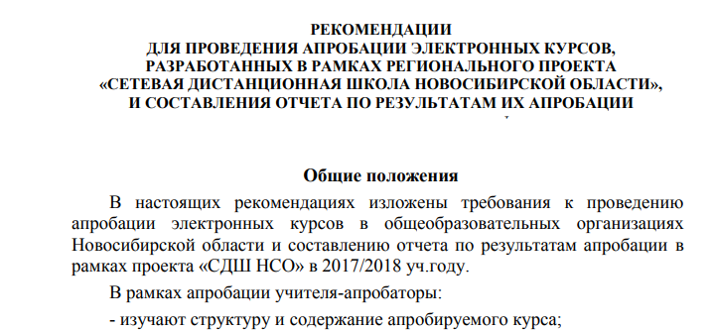

Slide 7
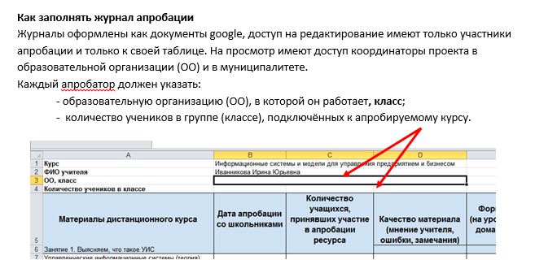
Журнал апробации

Slide 8
ЭЛЕКТРОННЫЙ КУРС – это структурированный материал по выбранной дисциплине, решающий цели и задачи обучения, представленный как набор тематических модулей, в которых размещены ресурсы и деятельностные (интерактивные) элементы курса.

Slide 9
Нулевой модуль
Обязательные объекты в нулевом модуле:
название курса,
класс,
предмет,
количество часов,
УМК,
УТП,
пояснительная записка,
инструкции для учителя,
инструкции для ученика.

Slide 10
РЕСУРСЫ дистанционного курса
Это могут быть:
тексты лекций;
карты, иллюстрации, схемы, диаграммы, формулы;
веб-страницы;
аудио и видео-файлы;
анимационные ролики, 3D-модели, в том числе анимированные, ссылки на ресурсы Интернет и т.п.
Работать с ресурсами просто – их необходимо освоить в сроки, указанные преподавателем – либо прочитать с экрана, просмотреть либо распечатать, можно сохранить их на свой локальный компьютер (должны быть инструкции).

Slide 11
ДЕЯТЕЛЬНОСТНЫЕ ЭЛЕМЕНТЫ дистанционного курса
Это интерактивные средства, которыми преподаватель либо проверяет уровень знаний учащихся, либо вовлекает их во взаимодействие как друг с другом, так и с собой. Деятельностные элементы курса включают:
видеоконференции,
форумы,
чаты,
задания,
опросы,
тесты,
семинары и т.п.
Деятельностные элементы могут предполагать как одностороннюю активность слушателей, так и обоюдную: между учащимся и преподавателем.
Элементы общения, групповой работы следует апробировать с учениками в первую очередь.

Slide 12
Методические рекомендации по оформлению курса в дистанционной оболочке Moodle
Уроки имеют сквозную нумерацию по всему курсу. Таким образом, количество уроков курса совпадает с общим количеством часов в УТП.
вступительный онлайн урок (примерный сценарий).
новостной форум для публикации преподавателем сообщений об основных событиях курса;
список источников информации, используемых в курсе (учебники, другие печатные издания, ссылки на сайты);
возможна публикация глоссария курса.

Slide 13
Описание модуля
электронного курса
Теоретический материал
Практические задания
Контрольные задания
Инструкции

Slide 14
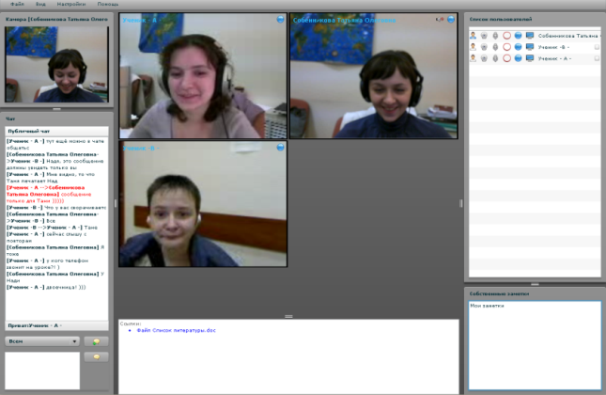
Система коммуникаций
Форумы
Сообщения
Видео
конференции
Взаимодействие
Notes:
Для удобства взаимодействия участников образовательного процесса в системе предусмотрены разделы «Сообщения» и «Форумы» и «Видеоконференции»
14

Slide 15
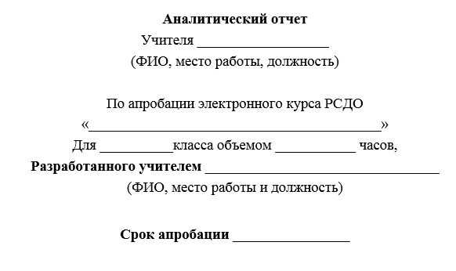

Slide 16
Курс передан в РСДО

Slide 17
Наши контакты
ГБУ ДПО НСО ОблЦИТ, ул. Блюхера, 40
Павлюченко Александра Сергеевна
asp@oblcit.ru
349-5-800-0-132#
Азарова Наталья Вадимовна
anv@oblcit.ru
349-5-800-0-134#

